Slide 1
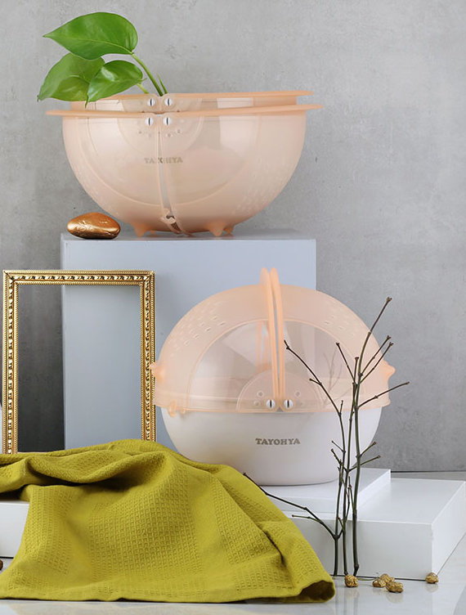


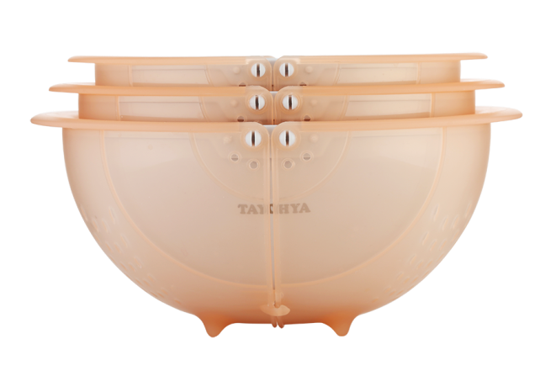
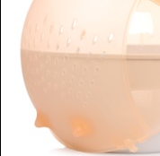
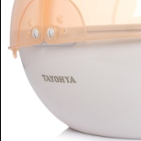
市场参考价：128.00
批发价： 53.00
珊瑚色旋盖沥水果盘三件套TA010302022ZZ
规格：1.6L（小）2.2L（中） 2.8L（大）
材质：PP
装箱明细：12pcs/箱
1.食品级PP材质，环保健康。
2.可沥水旋转盖设计，具有储物沥水双重功能。
3.双盖闭合，沥水空间更大，使用效率高。
4.旋盖外侧凸起设计，有效防滑固定。

